Slide 1
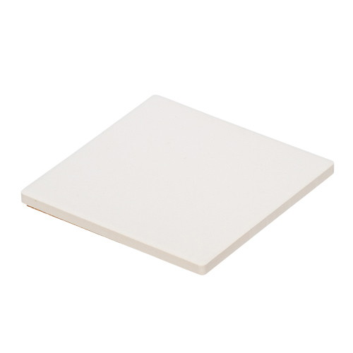
【提案書】
白雲石コースター(角型)
特徴
多孔質という構造で表面に小さな穴が無数にあいた白雲石を使った、吸水性に優れた角型コースターです。裏面はコルク素材ですのでテーブルにも優しい仕様なのもポイントです。
納期
納期スペース
仕様
素 材：白雲石、コルク
サイズ： W100×H100×D8mm
包 装：クラフトボックス 入り
注意事項
天然素材のため、製造過程で欠けや剥がれ、斑点がでる場合がございます。
お見積
お見積りスペース

